Slide 1

Gleichwertige Lebensverhältnisse in Deutschland
Coverbild: Erster Deutschlandatlas 2019, Print
Antonia Milbert
10. November. 2021
ESPON.LU Jahreskonferenz 2021

Slide 2
1. Was sind „Gleichwertige Lebensverhältnisse?“
Gleichwertige Lebensverhältnisse
in Deutschland
Inhalt:
Definitionsversuche
Bedeutung
Historie
Diskussion/Neuinterpretation
2. Wie werden „Gleichwertige Lebensverhältnisse?“ gemessen?
Mindesstandards 1976
Konzept des Raumordnungsberichts 2011
Deutschlandatlas
Neues, zweistufiges Konzept des BBSR

Slide 3
1. Was sind „Gleichwertige Lebensverhältnisse?“ (1/5)
„[…] allen Bürgerinnen und Bürgern unabhängig von ihrem Wohnort faire Chancen auf echte Teilhabe zu geben.“ (Kommission ‚Gleichwertige Lebensverhältnisse‘ 2019)
„Die Versorgung mit Dienstleistungen und Infrastrukturen der Daseinsvorsorge, insbesondere die Erreichbarkeit von Einrichtungen und Angeboten der Grundversorgung für alle Bevölkerungsgruppen, ist zur Sicherung von Chancengerechtigkeit in den Teilräumen in angemessener Weise zu gewährleisten; dies gilt auch in dünn besiedelten Regionen. Hier geht es nicht allein um die Bereitstellung von Grundversorgungseinrichtungen, sondern um die Verwirklichungschancen von Lebensentwürfen in allen Teilräumen.“ (ROG § 2 Abs. 2 Satz 3).

Slide 4
1. Was sind „Gleichwertige Lebensverhältnisse?“ (2/5)
kein grundgesetzlich verankertes Staatsziel (trotz Bezüge im Grundgesetz)
anders dagegen haben fünf Bundesländer gleichwertige Lebensverhältnisse in ihren Landesverfassungen verankert:
Bayern (1.1.2014),
Brandenburg (1998, Strukturförderung)
Bremen (1.1.1994
Hessen (12.12.2018)
Sachsen-Anhalt (28.2.2020)
„seit jeher ein relativ unbestimmtes Postulat“ (Strubelt 2004)
„hegemonialer leerer Signifikant” (Mießner 2017)
Verfassungstexte lassen große Spielräume für den „Normadressaten“ offen und damit keine verbindlichen Aussagen ableiten (Lechleitner 2018, S. 32)
Lechleitner, Marc (2018): Gleichwertige Lebensverhältnisse Teil 1: Begriff und Staatsziel. Landtag Brandenburg, Potsdam.
Mießner, M. (2017): Staat - Raum - Ordnung. Zur raumordnungspolitischen Regulation regionaler Disparitäten. Münster: Dampfboot.
Strubelt, W. (2004): Gleichwertigkeit der Lebensverhältnisse als Element der sozialen Integration. In: Kecskes, R.; Wagner, M.; Wolf, C. (Hg.): Angewandte Soziologie. Wiesbaden: VS Verlag, 247-285.

Slide 5
1. Was sind „Gleichwertige Lebensverhältnisse?“ (3/5)
Historische Entwicklung des Gleichwertigkeitspostulats
Historische Entwicklung des Paradigmas der Gleichwertigen Lebensverhältnisse (20. Jhd.)
1920er
nach 1. Weltkrieg
Osthilfe für ländliche Räume wegen Industrialisierung und Landflucht
1930er/40er
Nationalsozialismus
Leitbild des gerechten Ausgleichs durch gleiche Lebensbedingungen zur „Gesundung“ von Ballungsräumen und Notstandsgebieten
1950er/60er
nach 2. Weltkrieg
BRD:
Leitziel der GLV langsam etabliert
DDR: Territorialplanung mit sozialistischem Ideal der gleichen Versorgung aller
1970er/80er
BRD:
Kritik an GLV, Gegenentwurf der funktionsräumlichen Arbeitsteilung
1990er
Wiedervereinigung
Neue Relevanz der GLV
Aufnahme in ROG 1989
GG-Änderung 1994 (Wahrung der Einheitlichkeit wird zu Herstellung der Gleichwertigkeit der Lebensverhältnisse)
2000er
Vermehrte Kritik an GLV insbesondere wegen demografischem Wandel, Neuinterpretation gefordert
GLV = Gleichwertige Lebensverhältnisse
Quelle: Lea Fischer (2019): Gleichwertige Lebensverhältnisse: ein weites Feld. Versuch einer graphischen Annäherung, unveröffentlichtes Manuskript, Bonn.

Slide 6
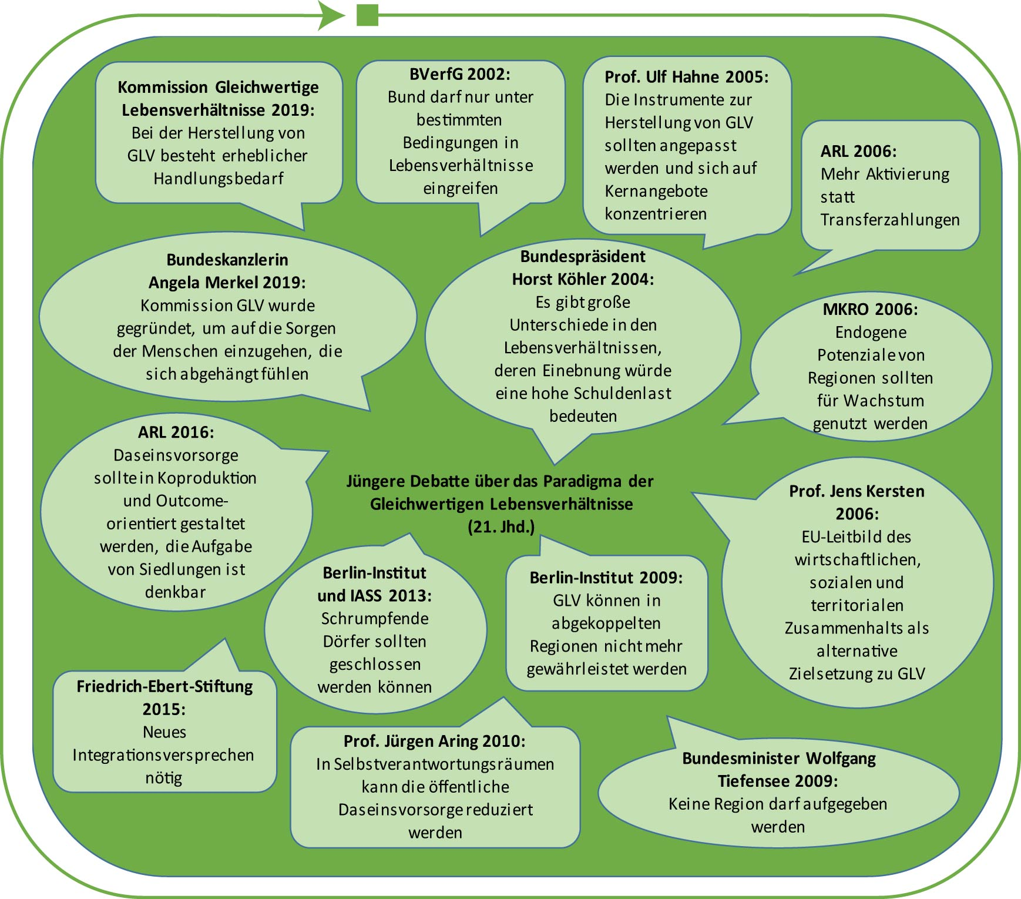
1. Was sind „Gleichwertige Lebensverhältnisse?“ (4/5)
Debatte um Neuinterpretation gleichwertiger Lebensverhältnisse seit Jahrtausendwende
GLV = Gleichwertige Lebensverhältnisse
Quelle: Lea Fischer (2019): Gleichwertige Lebensverhältnisse: ein weites Feld. Versuch einer graphischen Annäherung, unveröffentlichtes Manuskript, Bonn.

Slide 7
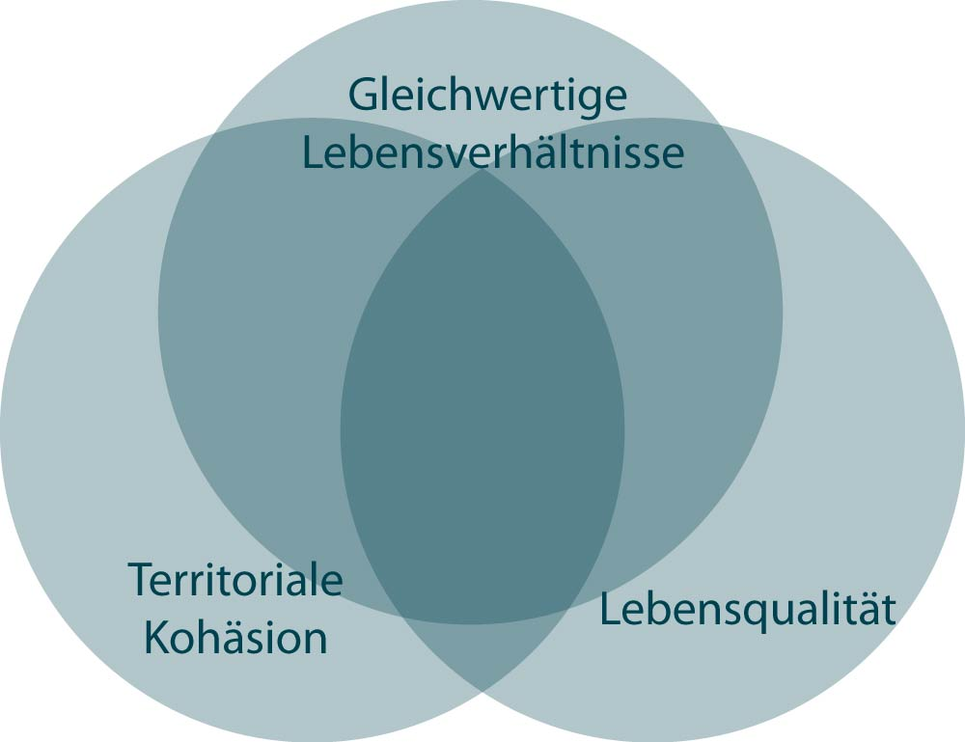
1. Was sind „Gleichwertige Lebensverhältnisse?“ (5/5)
Lebensverhältnisse: alle „äußere Faktoren, welche die Qualität des menschlichen Daseins beeinflussen“ (Lechleitner 2018).
Gleichwertige Lebensverhältnisse werden immer häufiger mit räumlicher oder regionaler Chancengleichheit bzw. Chancengerechtigkeit übersetzt Der Staat kann durch Verbesserungen der Infrastrukturen dazu beitragen, dass die lokalen und regionalen Voraussetzungen für Chancengleichheit geschaffen werden.
Im Vergleich zur territorialen Kohäsion beinhaltet auch die gleichwertigen Lebensverhältnisse eine (wirtschaftliche) Ausgleichspolitik für angemessene Einkommensmöglichkeiten in allen Teilräumen und zur Wahrung des sozialen Friedens.

Slide 8
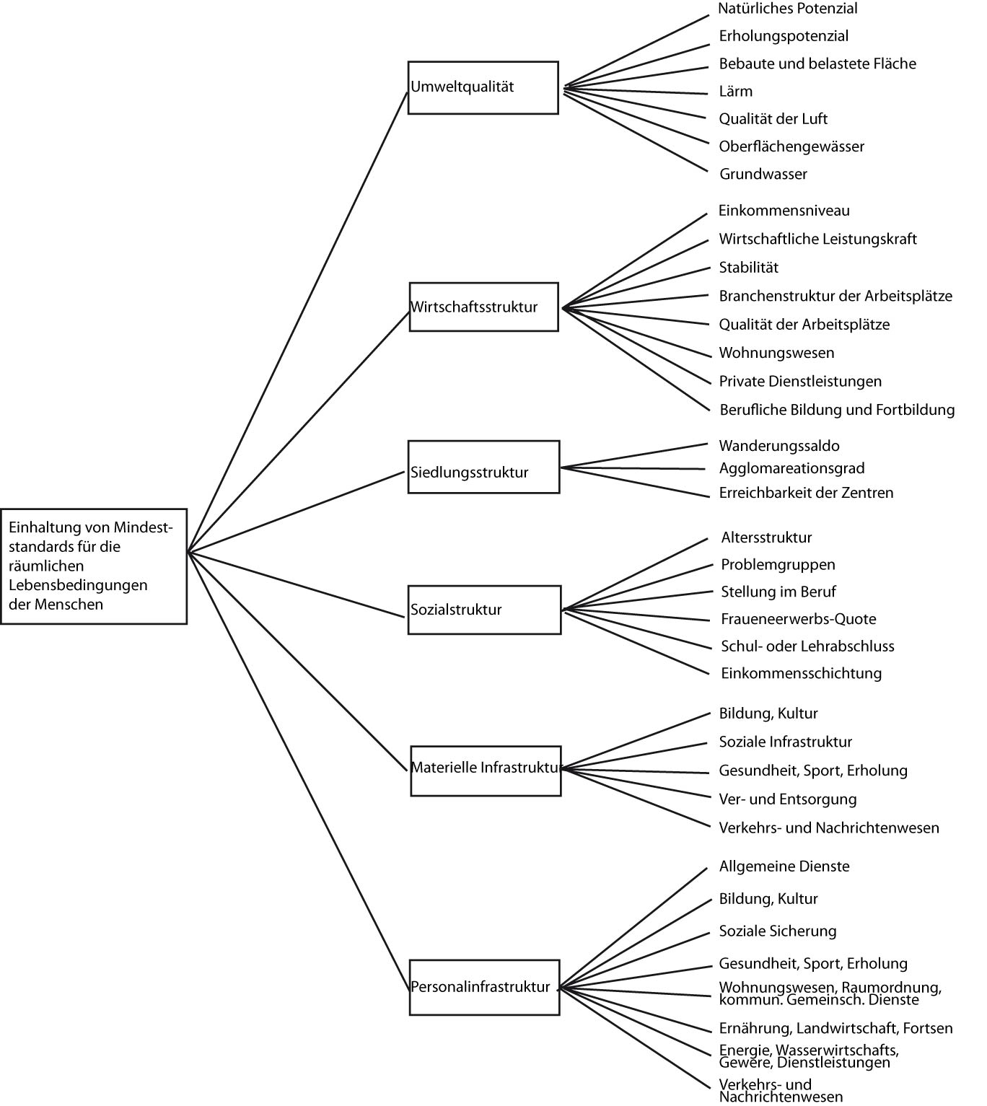
2. Wie werden „Gleichwertige Lebensverhältnisse?“ gemessen? (1/7)
Beirat für Raumentwicklung: Empfehlungen vom 16. Juni 1976
Gesellschaftliche Indikatoren für die Raumordnung
Definition von Mindeststandards, Bestandsschutz, Sollwerten
Mehrstufige Hierarchie von Regionen unterschiedlicher Größe (Mittelbereiche, Kreise, Planungsregionen, Arbeitsmarktregionen…)

Slide 9
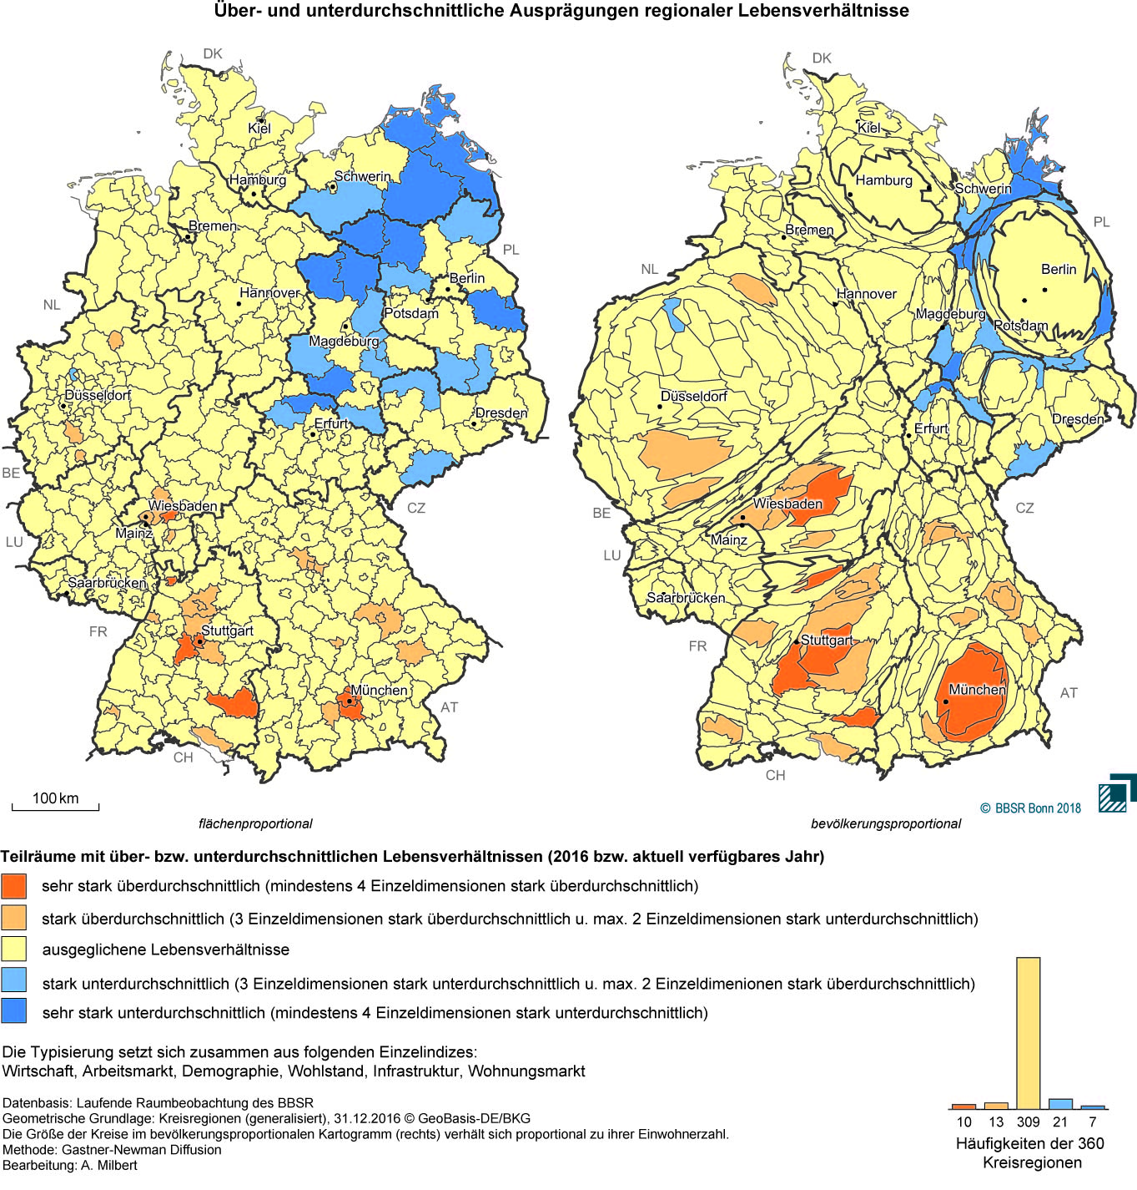
2. Wie werden „Gleichwertige Lebensverhältnisse?“ gemessen? (2/7)
Raumordnungsbericht 2011:
Teilräume mit über- bzw. unterdurchschnittlichen Lebensverhältnissen
23 Indikatoren aus 6 Dimensionen: Demographie, Wirtschaft, Arbeitsmarkt, Wohlstand, Infrastruktur, Wohnungsmarkt
Kreise
Orientierung am Bundesdurchschnitt

Slide 10
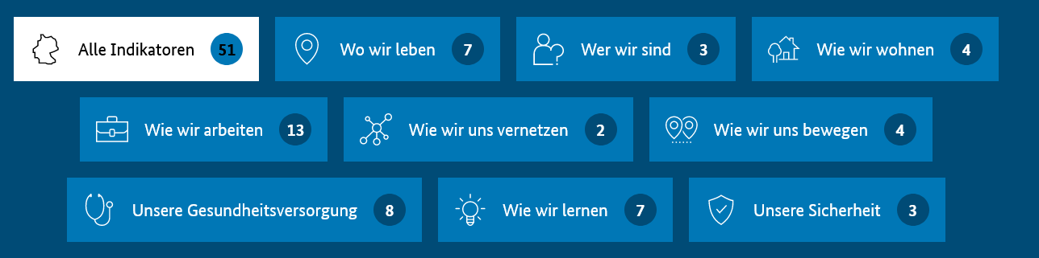
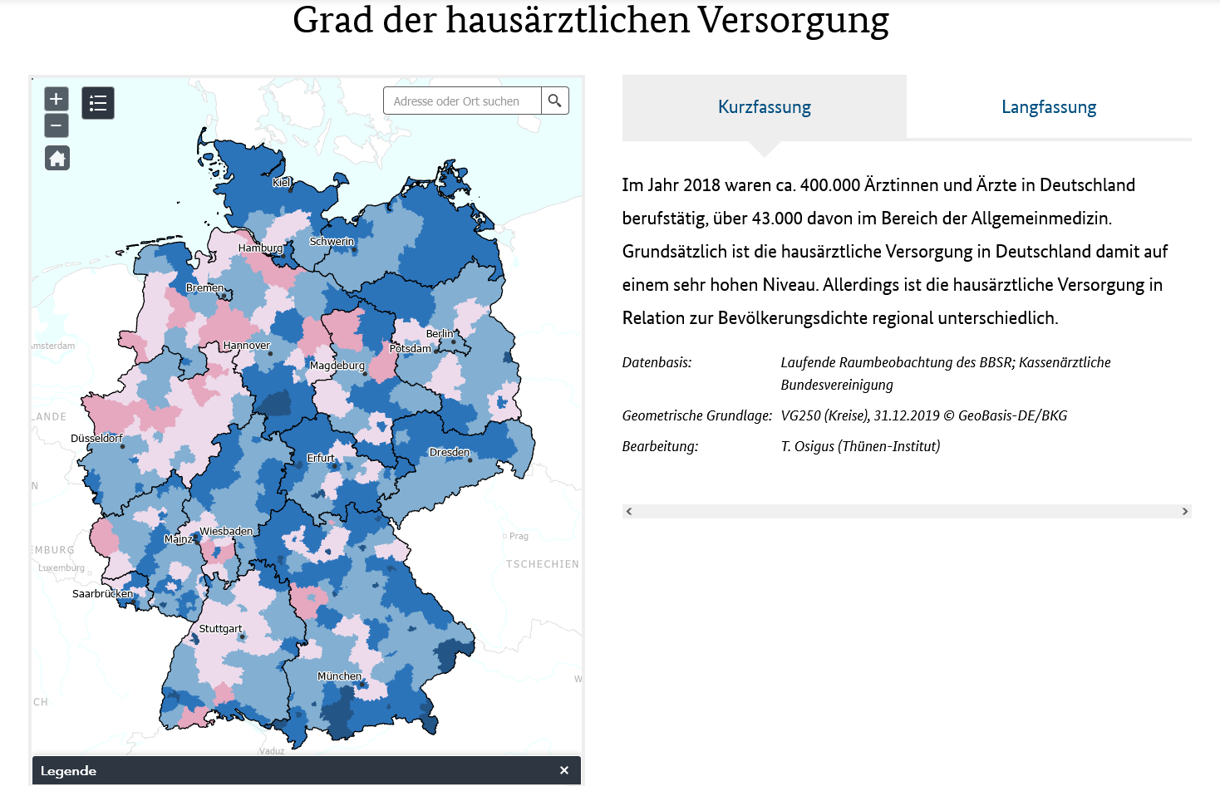

2. Wie werden „Gleichwertige Lebensverhältnisse?“ gemessen? (3/7)
Deutschlandatlas:
Umsetzung der Kommissionsempfehlung
51 Indikatoren aus 9 Bereichen
nur Einzelindikatoren, keine Bewertung
Gemeinden und Kreise

Slide 11
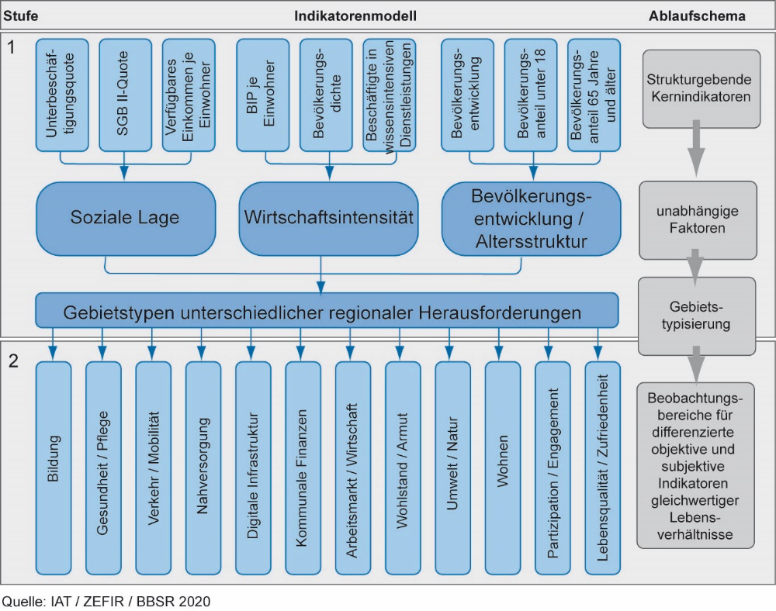
2. Wie werden „Gleichwertige Lebensverhältnisse?“ gemessen? (4/7)
Neues zweistufiges Messkonzept des BBSR:

Slide 12
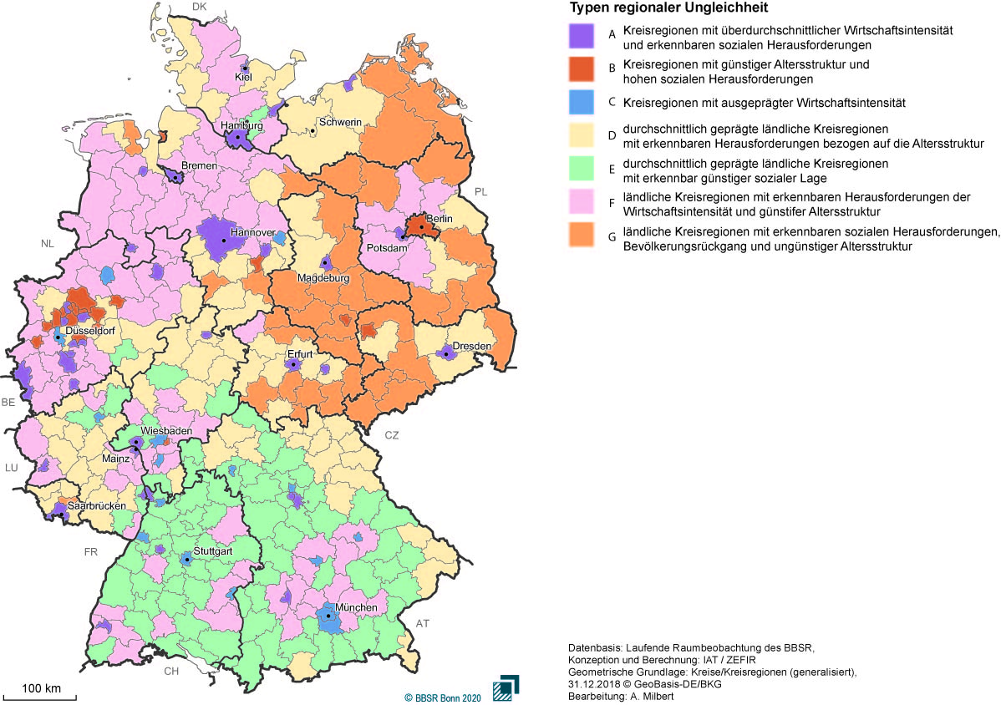
2. Wie werden „Gleichwertige Lebensverhältnisse?“ gemessen? (5/7)
Neues zweistufiges Messkonzept des BBSR: Stufe 1 - Gebietskulisse

Slide 13
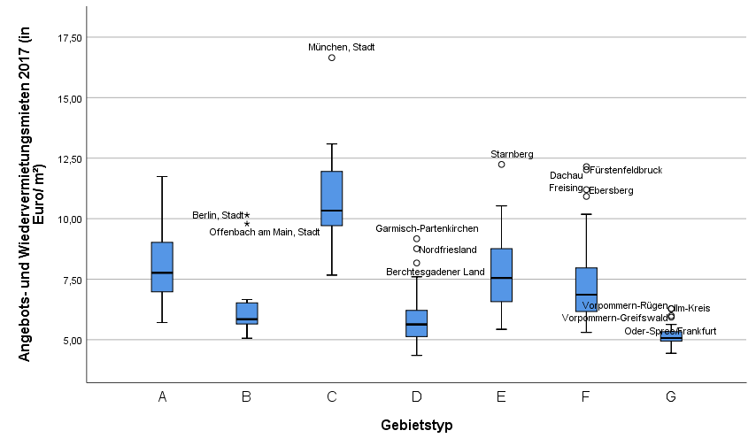
2. Wie werden „Gleichwertige Lebensverhältnisse?“ gemessen? (6/7)
Neues zweistufiges Messkonzept des BBSR: Stufe 2 - Indikatorenbeispiele
Typ B: Städte mit sozialen Herausforderungen: niedrige Angebots- und Wiedervermietungsmieten, aber → keine/kaum Investitionen in die Wohnungen, Anziehen von Armutszuwanderung…
Typ G: Ländliche Regionen mit demografischer Schrumpfung und erkennbaren sozialen Herausforderungen: Wertverlust der Immobilien und darauf aufbauender Altersversorgung…

Slide 14
2. Wie werden „Gleichwertige Lebensverhältnisse?“ gemessen? (7/7)
Neues zweistufiges Messkonzept des BBSR: Stufe 2 - Indikatorenbeispiele
Typ G: Ländliche Regionen mit demografischer Schrumpfung und erkennbaren sozialen Herausforderungen: In allen Zufriedenheitsmaßen schlechter als in den anderen Regionstypen – Gefühl des Abgehängtseins,

Slide 15
Gleichwertige Lebensverhältnisse in Deutschland
Vielen Dank für Ihre Aufmerksamkeit
Antonia.Milbert@bbr.bund.de
www.bbsr.bund.de

